Slide 1
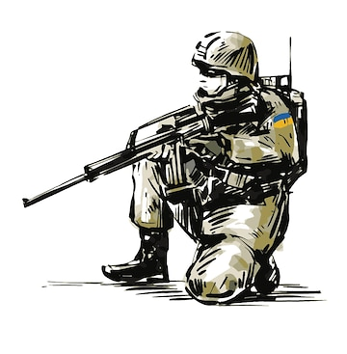
Техніка безпеки під час воєнного стану для учнів і батьків

Slide 2
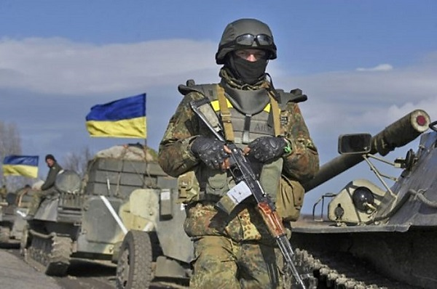
Воєнний стан
В Україні діє воєнний стан та тривають бойові дії, тож кожен учень закладу загальної середньої освіти повинен знати основні правила поведінки та дій під час повітряної тривоги, обстрілів, комендантської години.

Slide 3
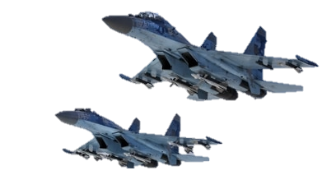
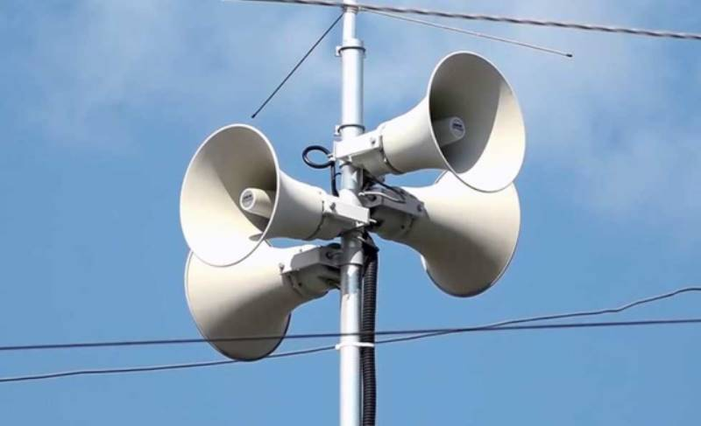
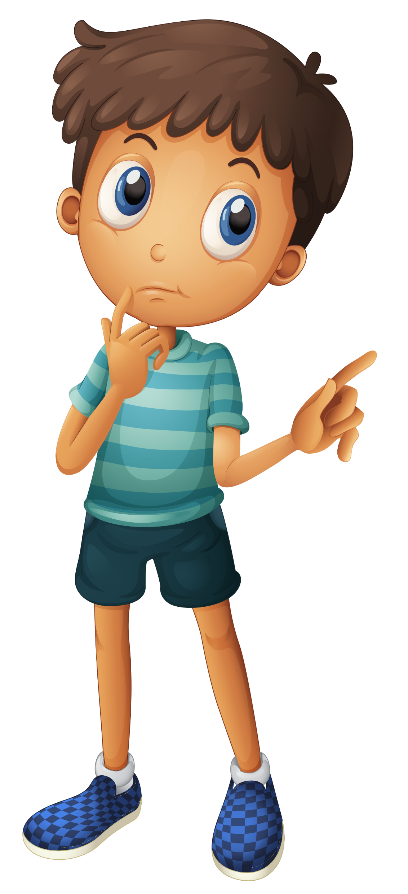
Повітряна тривога
Якщо ви почули гудки сирен, переривчасті гудки підприємств або звуки гучномовця, що тривають протягом декількох хвилин, це означає попереджувальний сигнал «Увага всім».

Slide 4
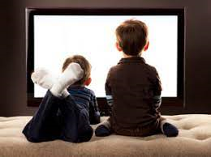
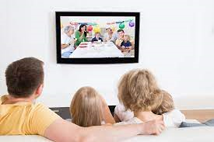
Повітряна тривога
Про алгоритм дій неодноразово повідомляли в Державній службі надзвичайних ситуацій України, він такий:
увімкніть телебачення або радіо. Інформація звучатиме через офіційні канали протягом 5 хвилин після звучання сирен;

Slide 5
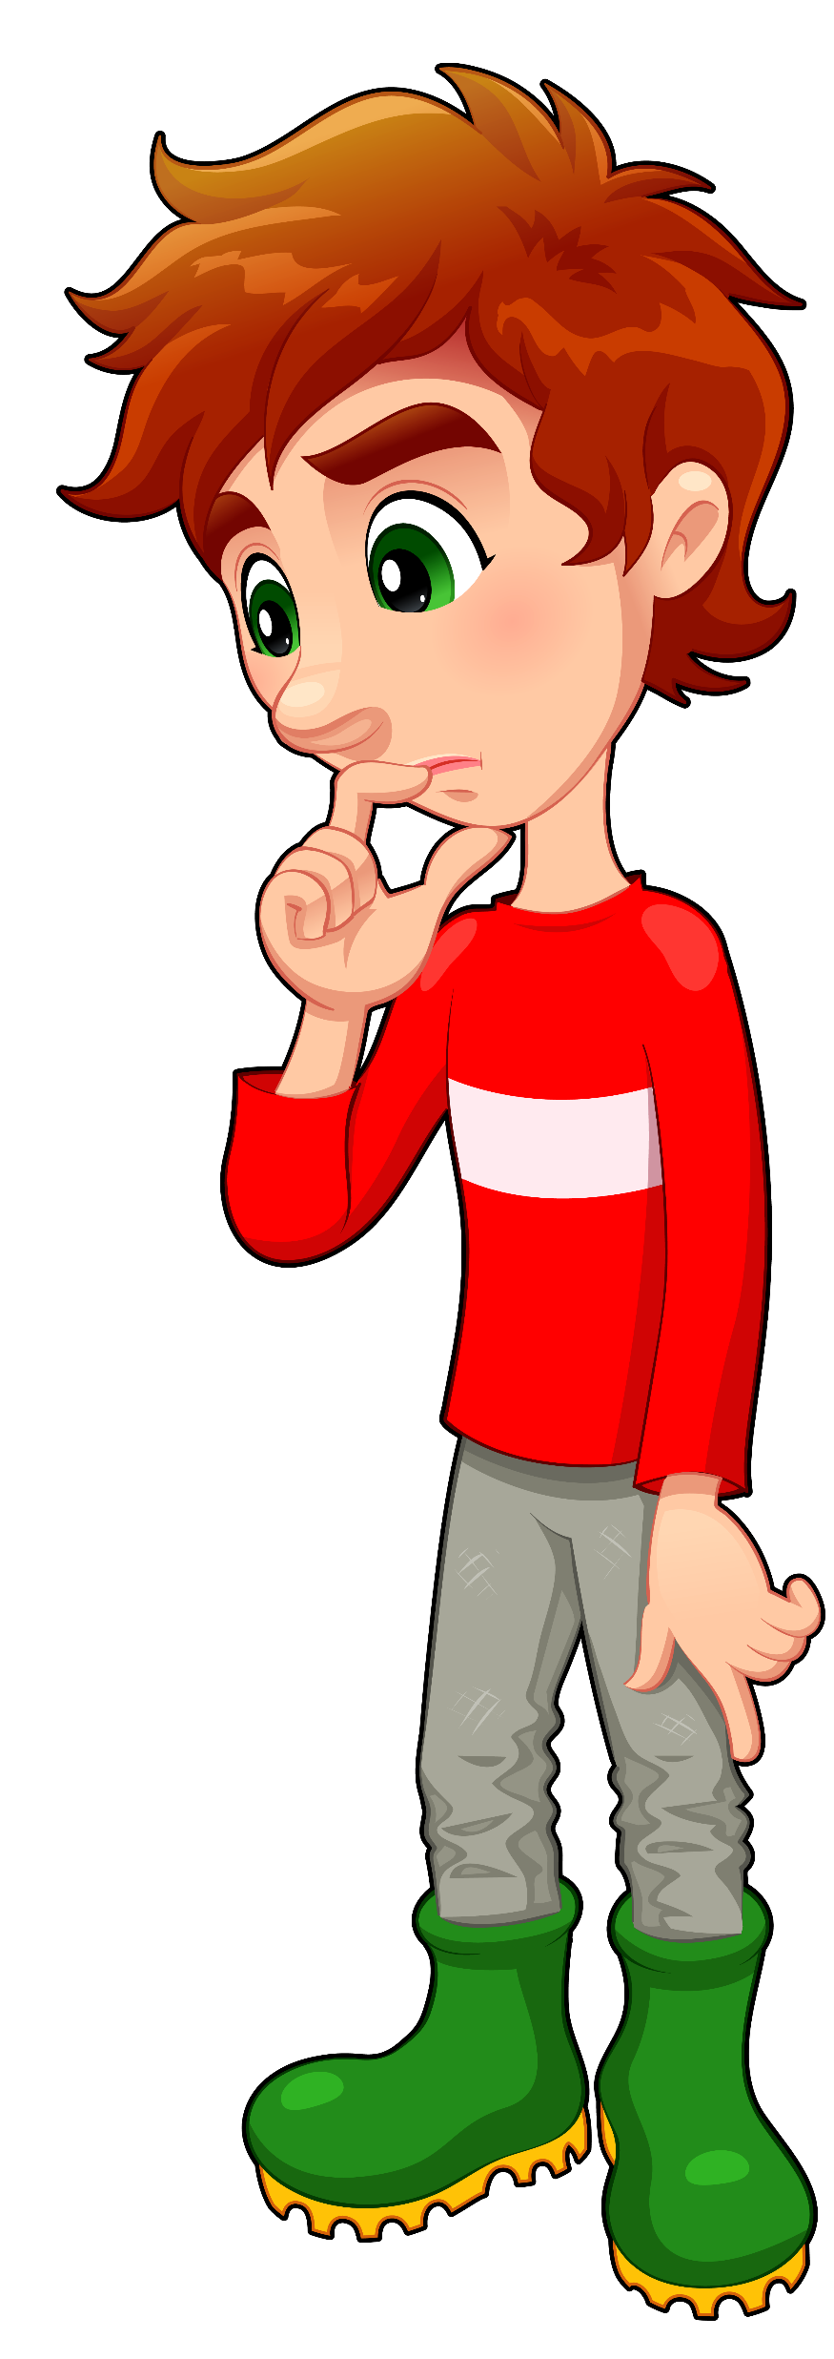
Повітряна тривога
зосередьтесь, прослухайте повідомлення та виконуйте почуті інструкції. Залишайте теле- радіоканали увімкненими. З них може надходити подальша інформація;

Slide 6
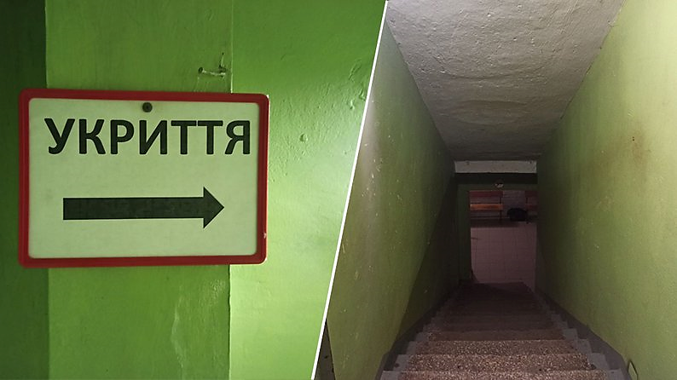
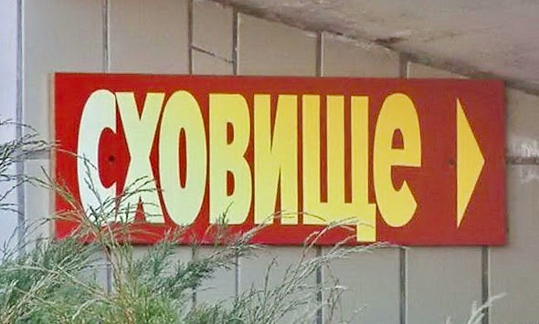
Повітряна тривога
• зазвичай під час тривоги на офіційних каналах звучить інформація від місцевої влади про повітряну тривогу, під час якої треба взяти запас харчів, води та прямувати до найближчого укриття;

Slide 7
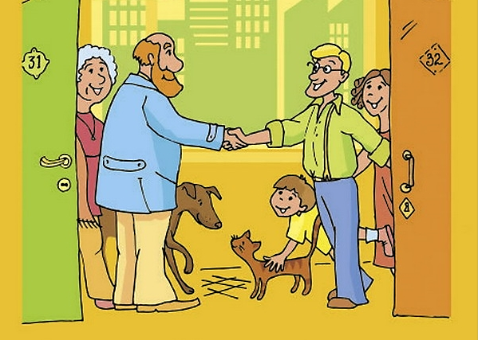
Повітряна тривога
• повідомте про почуте сусідам чи знайомим, за необхідності надайте їм допомогу;

Slide 8
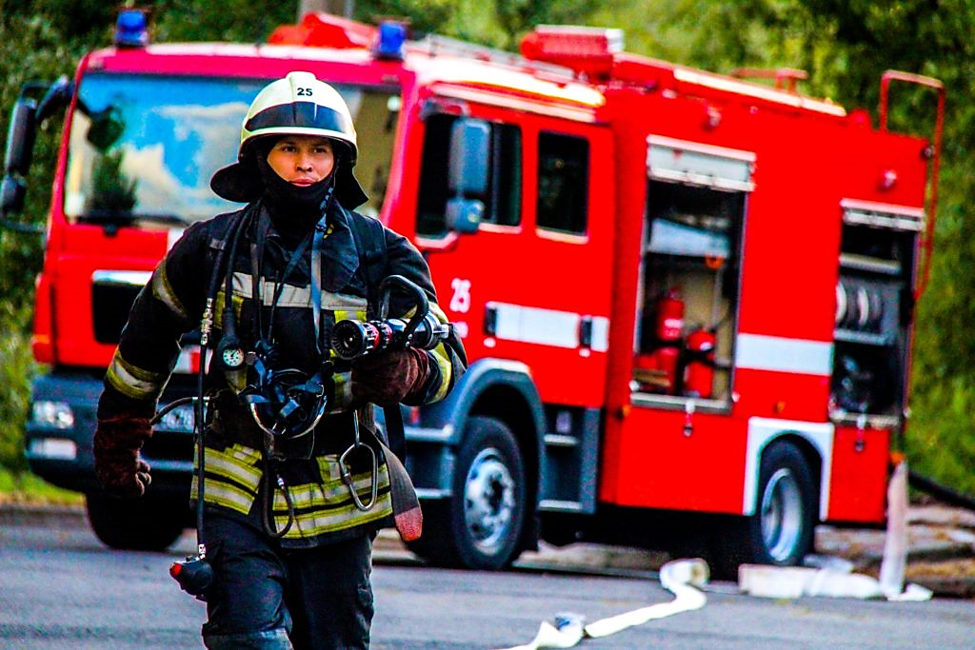
Повітряна тривога
• у разі виникнення надзвичайної ситуації телефонуйте 101;
• в Україні працює мобільний застосунок «повітряна тривога», який сповіщає про небезпеку у конкретному регіоні. Його можна завантажити у Gogle Play Market та AppStore.

Slide 9
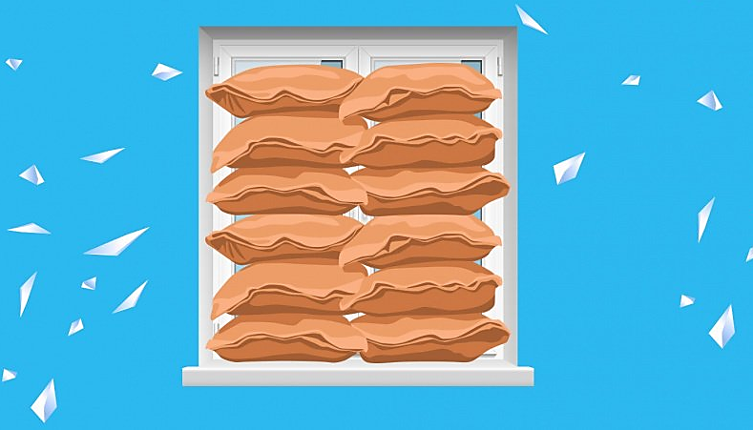
Під час обстрілу
Якщо ваше житло розташоване в зоні регулярних збройних дій, перш за все потрібно зміцнити вікна (наприклад, клейкою плівкою). Так ви уникнете розльоту уламків скла. Проте краще закрити вікна мішками з піском або масивними меблями.

Slide 10
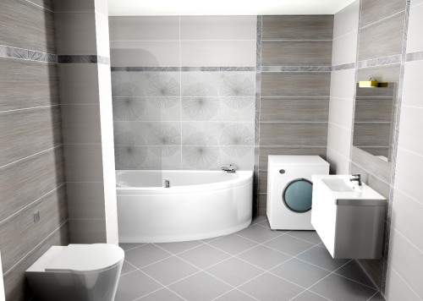
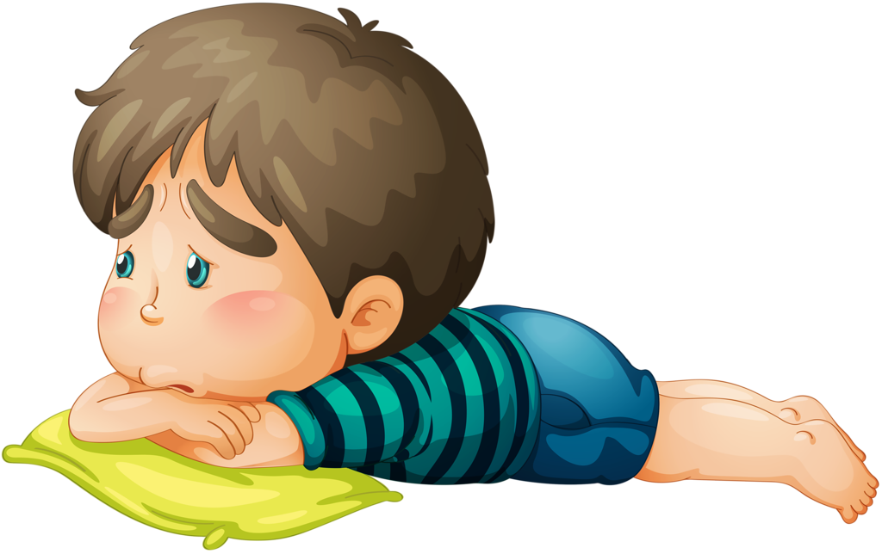
Під час обстрілу стрілецькою зброєю
Якщо ж ви потрапили під обстріл стрілецькою зброєю, тобто з пістолетів, автоматів, гвинтівок, кулеметів, Служб безпеки України радить діяти так:
• якщо ви вдома, то сховайтеся в безпечному місці: ванній кімнаті або ж самій ванні. Якщо це неможливо, ляжте на підлогу, вкрившись предметами, що можуть захистити вас від куль та уламків;

Slide 11
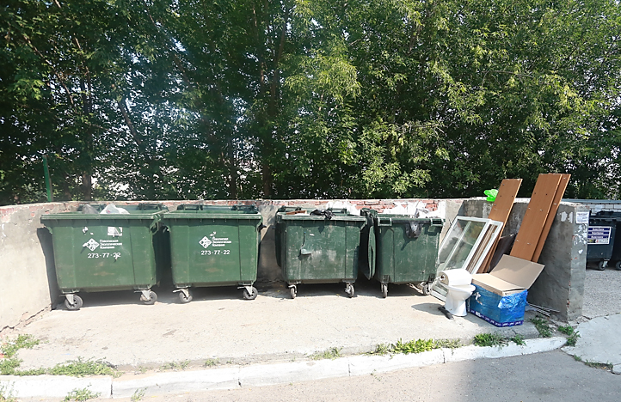
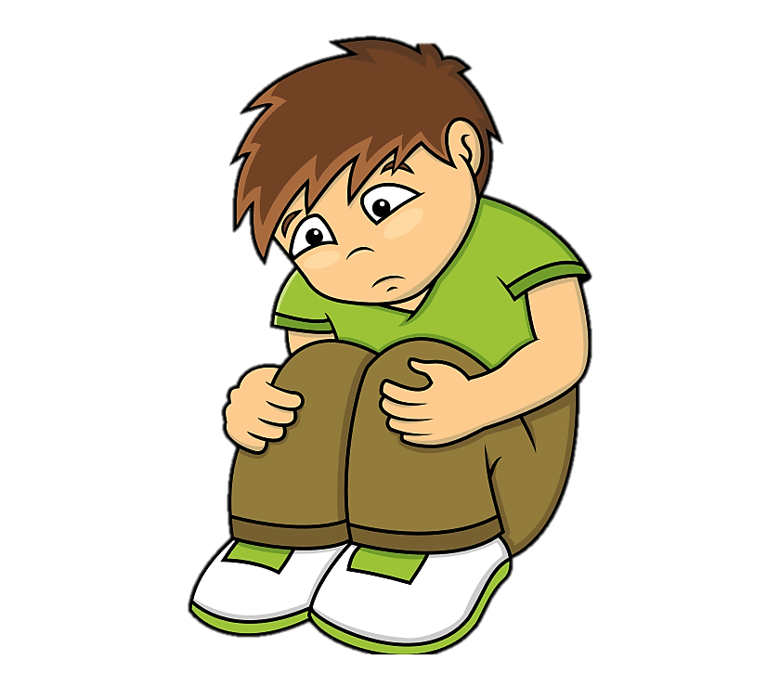
Під час обстрілу стрілецькою зброєю
• на відкритому місці впадіть на землю та закрийте голову руками. Перебувайте біля будь-якого виступу чи заглиблення в землі. Укриттям може стати навіть сміттєва урна;

Slide 12
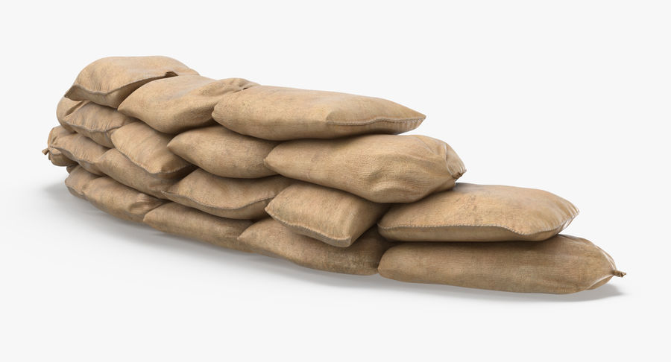
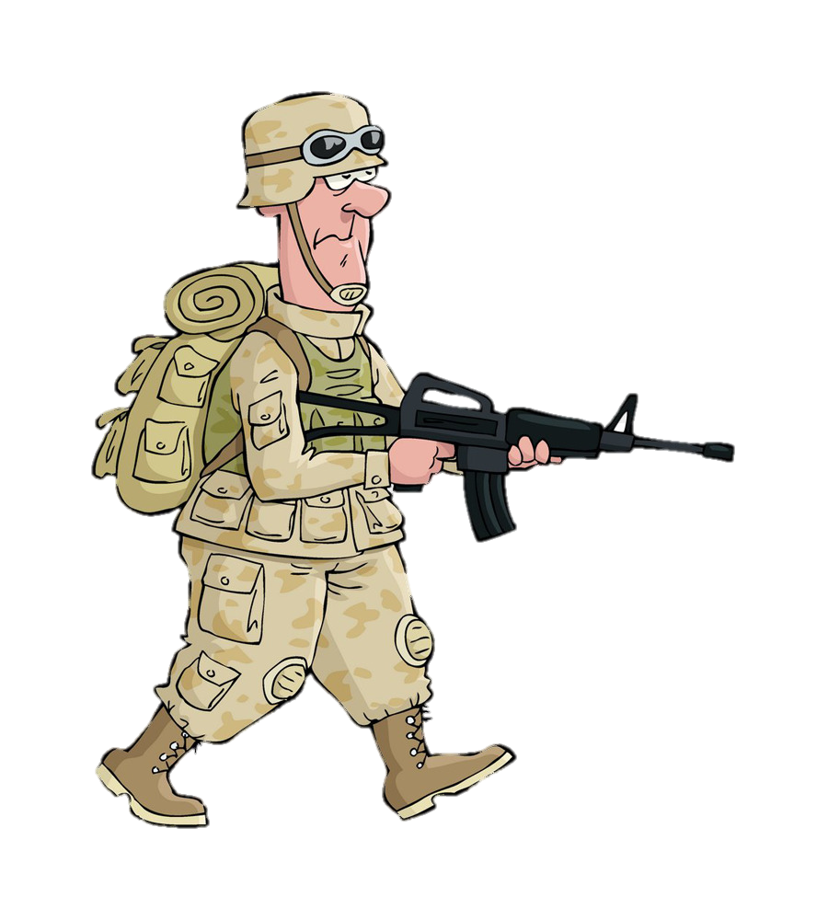
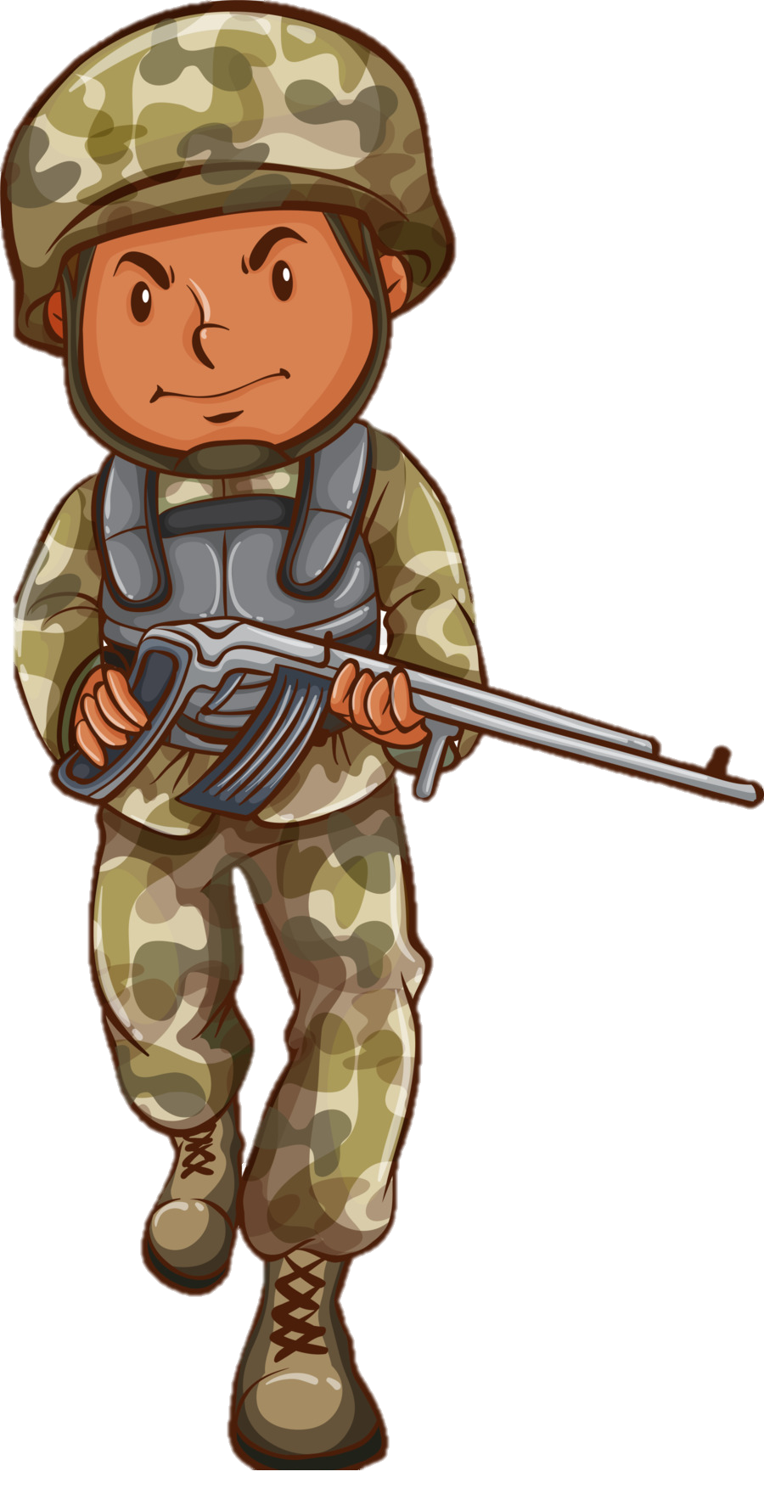
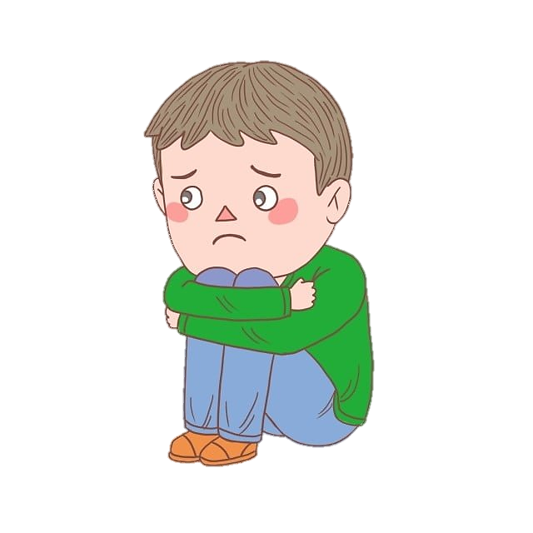
Під час обстрілу стрілецькою зброєю
ваше тіло має бути у безпечному положенні: згрупуйтесь, ляжте в позу ембріона, розверніться ногами у сторону пострілів та прикрийте голову руками. Коли почнуться постріли, розтуліть рот, щоб вберегти барабанні перетинки;
чекайте щонайменше 5 хвилин в укритті, допоки стрілянина не вщухне.

Slide 13
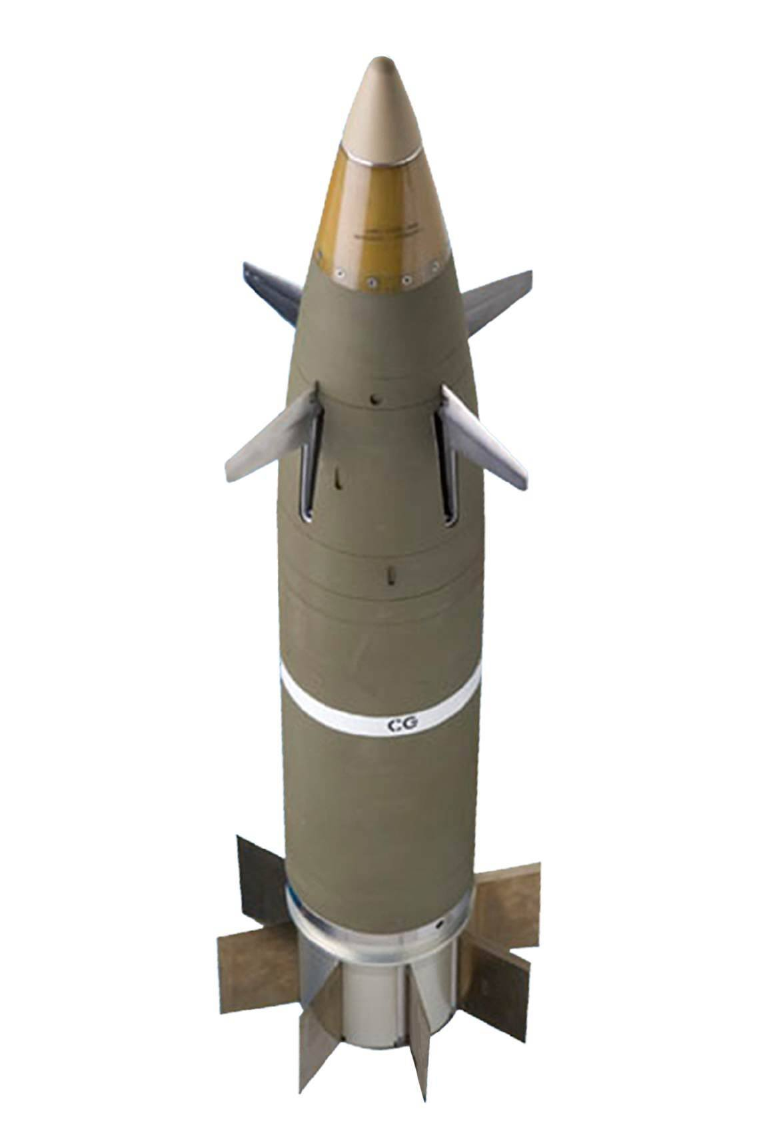
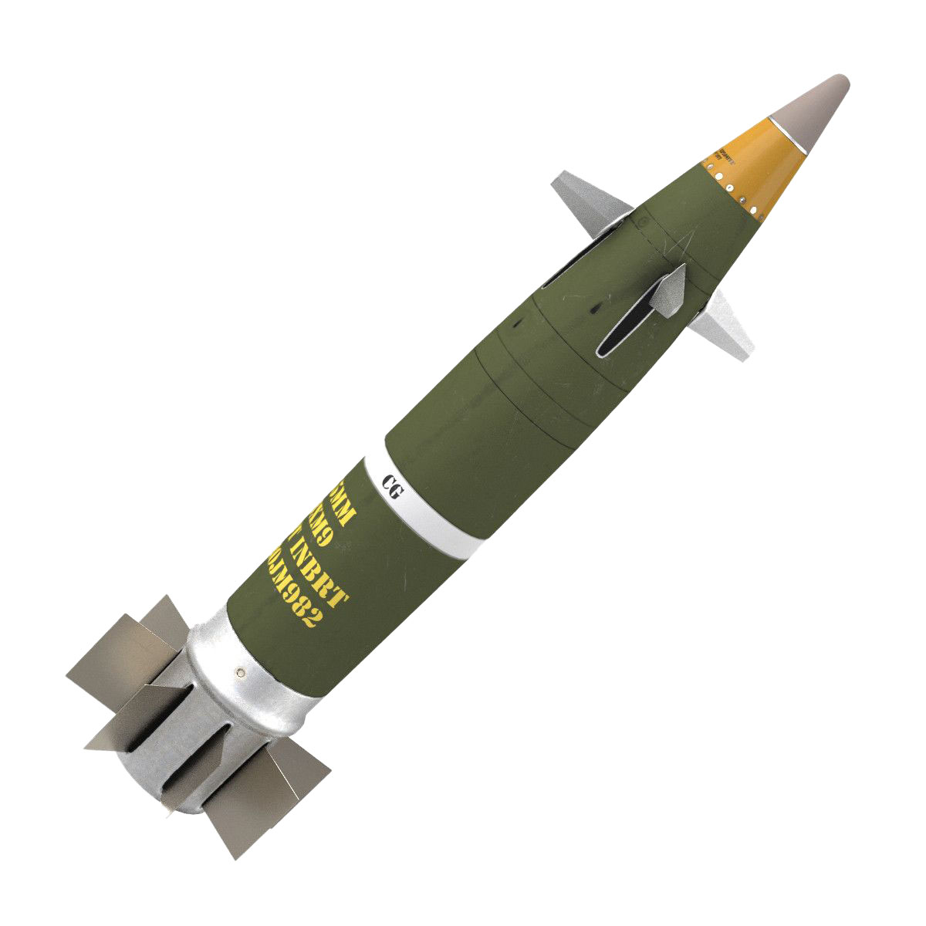
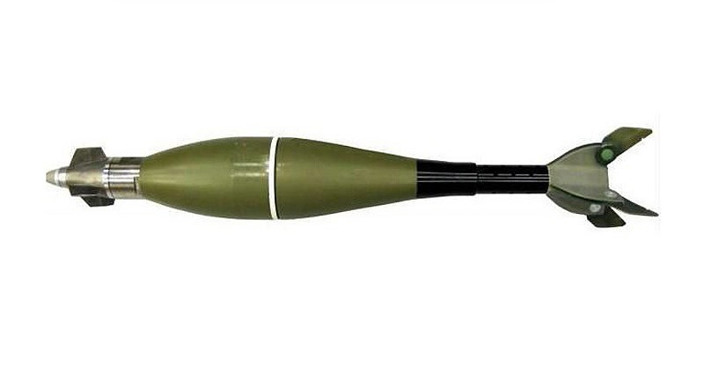
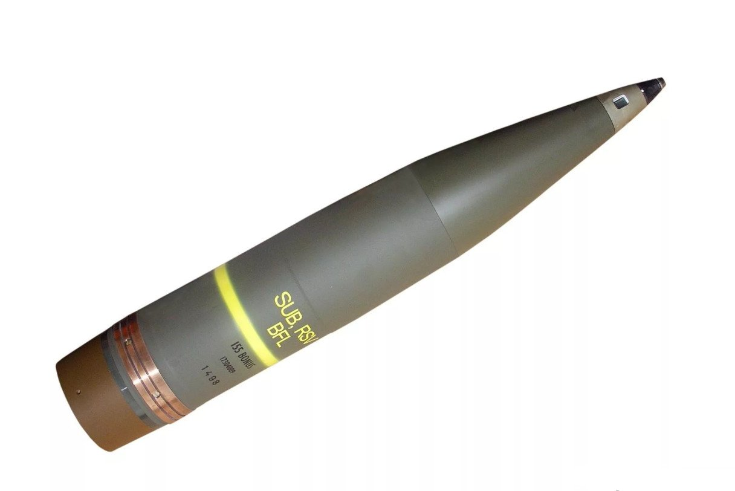
Артобстріл, мінометний обстріл чи авіаналіт
Як що ви почули гучний свист, залп запуску та вибух снаряда може означати, що ви потрапили в зону артобстрілу, мінометного обстрілу або авіанальоту.
Міноборони пояснює, сам снаряд, як і залп установки, можна помітити та зреагувати. Тому краще постійно стежити за небом. Удень – це димний слід від ракети, вночі – яскравий спалах;
якщо поруч є бомбосховище і ви почули сирену – знак «Увага всім», – терміново йдіть до укриття;

Slide 14
Артобстріл, мінометний обстріл чи авіаналіт
в укритті увімкніть телебачення або радіо на будь-якому носії або відкривайте сторінки офіційних державних каналів. Там протягом 5 хвилин буде інформація про те, що трапилось. Виконуйте інструкції;
залишайтеся в укритті щонайменше 10 хвилин після завершення обстрілу, адже існує загроза його відновлення.

Slide 15
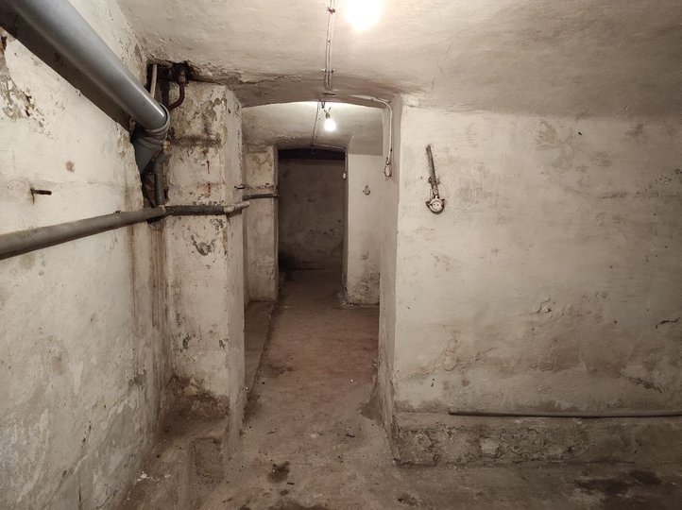
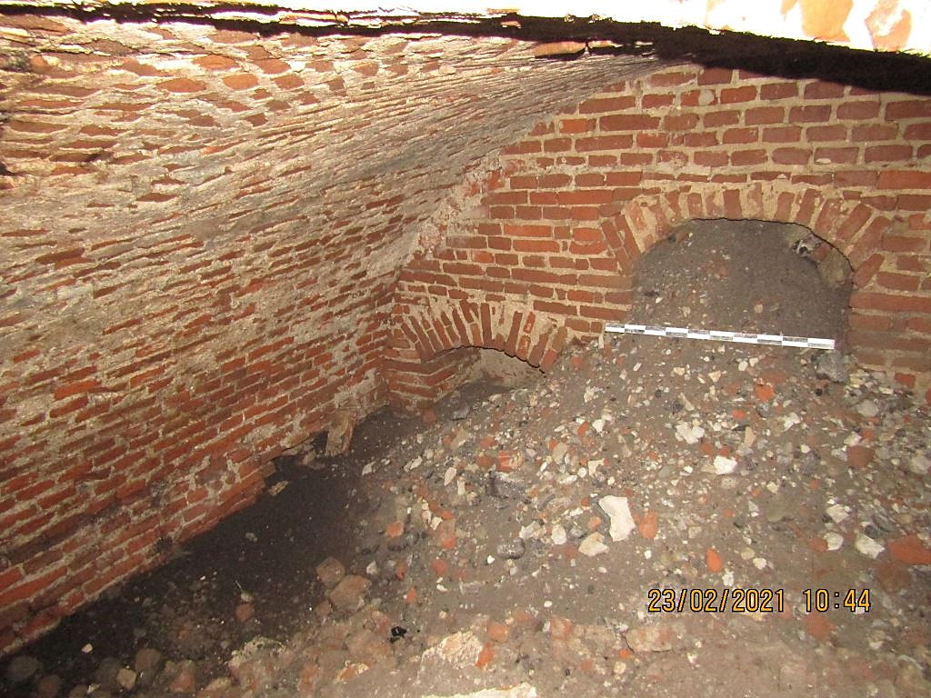
Артобстріл, мінометний обстріл чи авіаналіт
Якщо ви вдома:
– обирайте місце в кутку та недалеко від виходу, щоб миттєво залишити будинок у разі влучення снаряду. Ховайтесь у підвалі або іншому заглибленому укритті, між несучими стінами.

Slide 16
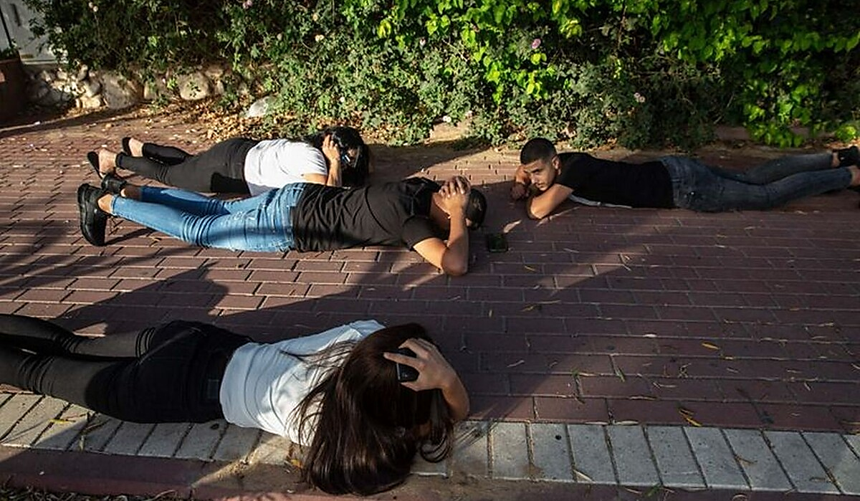
Артобстріл, мінометний обстріл чи авіаналіт
Якщо ви в транспорті чи на вулиці, то негайно дійте так:
падайте на землю, закрийте голову руками або предметами, закрийте долонями вуха та відкрийте рот (це врятує від контузії). Перечекайте перший обстріл лежачи, а далі ховайтеся в безпечному заглибленому приміщенні;

Slide 17
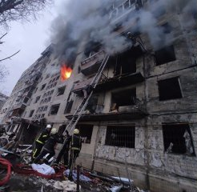
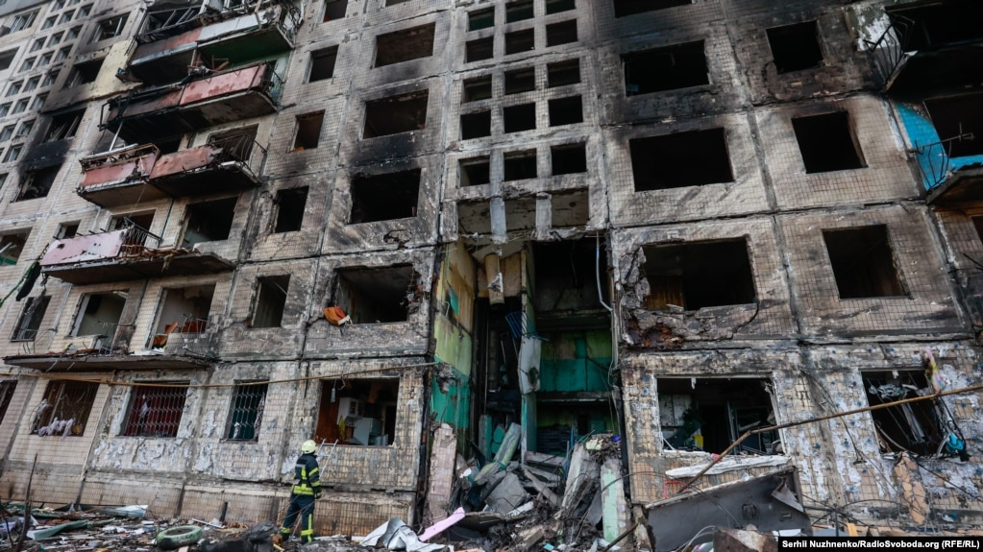
Артобстріл, мінометний обстріл чи авіаналіт
Якщо ви в транспорті чи на вулиці
не залишайтеся у під'їздах під арками та у підвалах панельних будинків або під стінами будинків із легких конструкцій. У жодному разі не ховайтесь біля всього, що може вибухнути чи впасти на вас;

Slide 18
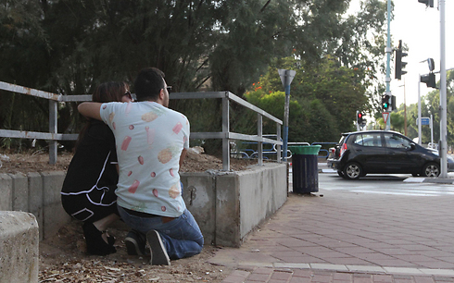
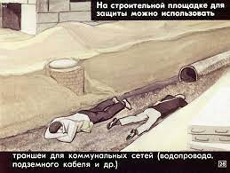
Артобстріл, мінометний обстріл чи авіаналіт
Якщо ви в транспорті чи на вулиці, то негайно дійте так:
для укриття підійдуть підземні переходи, метро, укриття, канава, траншея, яма, широка труба водостоку під дорогою, високий бордюр, каналізаційний люк, траншея чи канава (подібна до окопу) завглибшки 1-2 м, на відкритому місці;

Slide 19
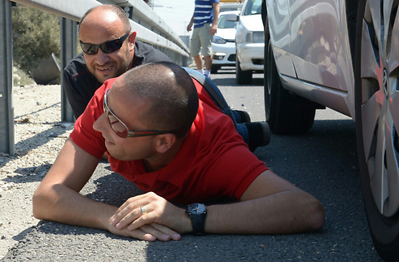
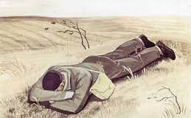
Артобстріл, мінометний обстріл чи авіаналіт
якщо обстріл застав вас у маршрутці, тролейбусі, трамваї, авто – слід негайно зупинити транспорт, відбігти від дороги в напрямку «від будівель та споруд і залягти на землю.

Slide 20
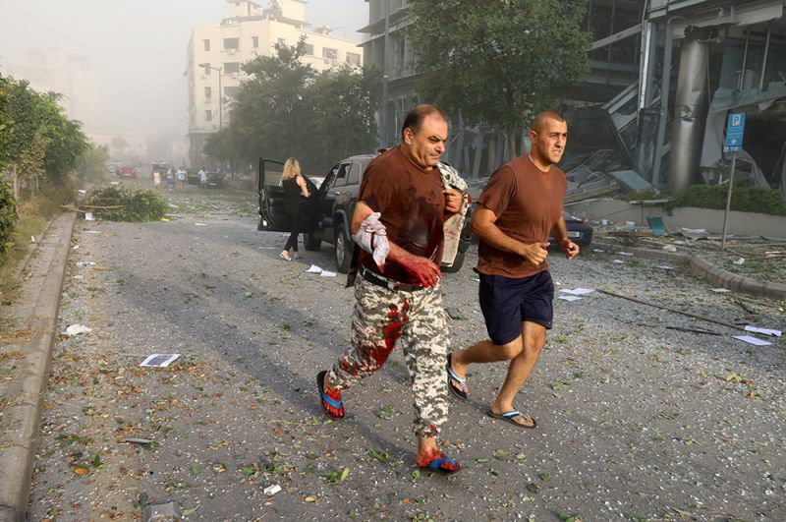
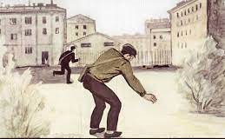
Артобстріл, мінометний обстріл чи авіаналіт
Після закінчення обстрілу (бомбардування):
Не поспішайте покидати укриття. Можливі поодинокі постріли. Залишаючи місце укриття, не поспішайте розслаблятися.

Slide 21
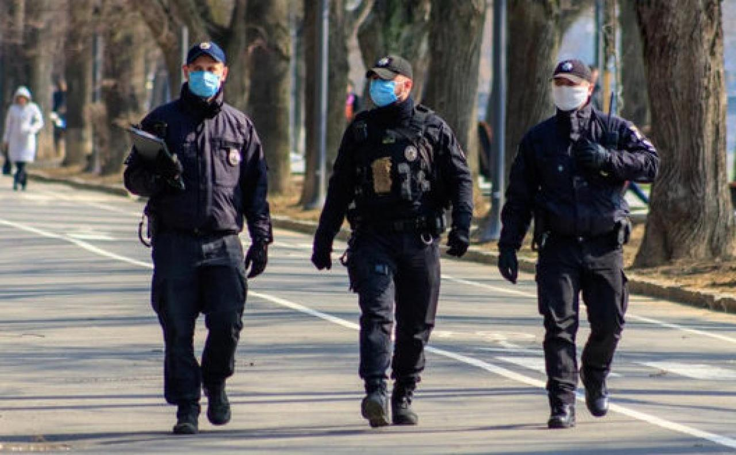
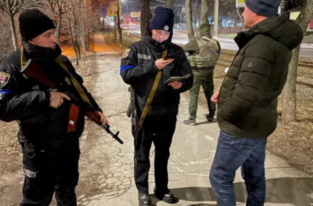
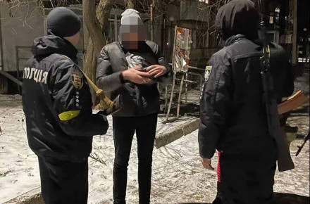
Правила поведінки під час комендантської години
Під час комендантської години, період дії якої встановлює місцева влада кожного регіону, заборонено перебувати на вулицях та в інших громадських місцях, якщо ви не є працівниками об’єктів критичної інфраструктури (для цього у вас має бути спеціальна перепустка).
Особи, які перебувають на вулицях в заборонений час, можуть вважатися членами диверсійно-розвідувальних груп.
Правило не поширюється на переміщення до укриттів під час сигналу тривог.

Slide 22
Правила поведінки під час комендантської години
Під час комендантської години в Державній службі надзвичайних ситуацій України рекомендують дотримуватись правил світломаскування:
зашторювати вікна;
вимикати світло в оселях;
гасити вуличне освітлення своїх будинків;
прибирати з підвіконь усі лампи, зокрема й фітолампи по догляду за рослинами.

Slide 23
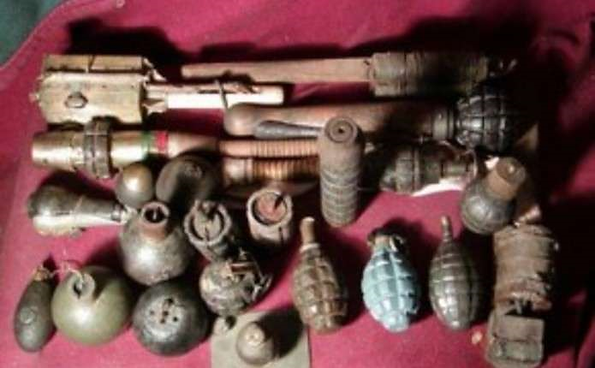
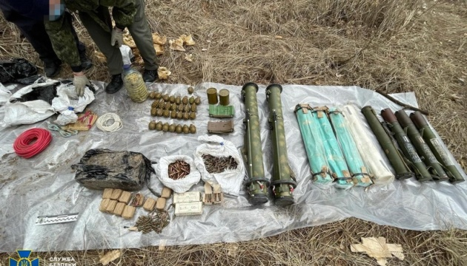
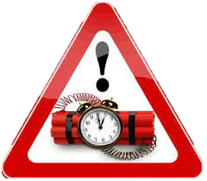
Правила поводження з ВНП, невизначеними предметами та речовинами
Щоб уникнути нещасних випадків, треба твердо запам'ятати, що доторкатися до вибухових або невизначених предметів неможна, бо це небезпечно для життя.

Slide 24
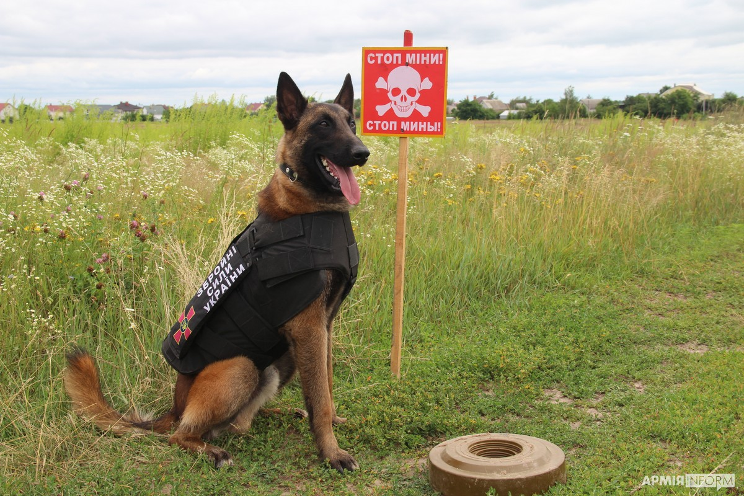
Правила поводження з ВНП, невизначеними предметами та речовинами
Виявивши вибухонебезпечні предмети далеко від населених пунктів, треба добре запам'ятати дорогу до того місця, де їх виявлено, поставити біля них пам'ятну вішку.

Slide 25
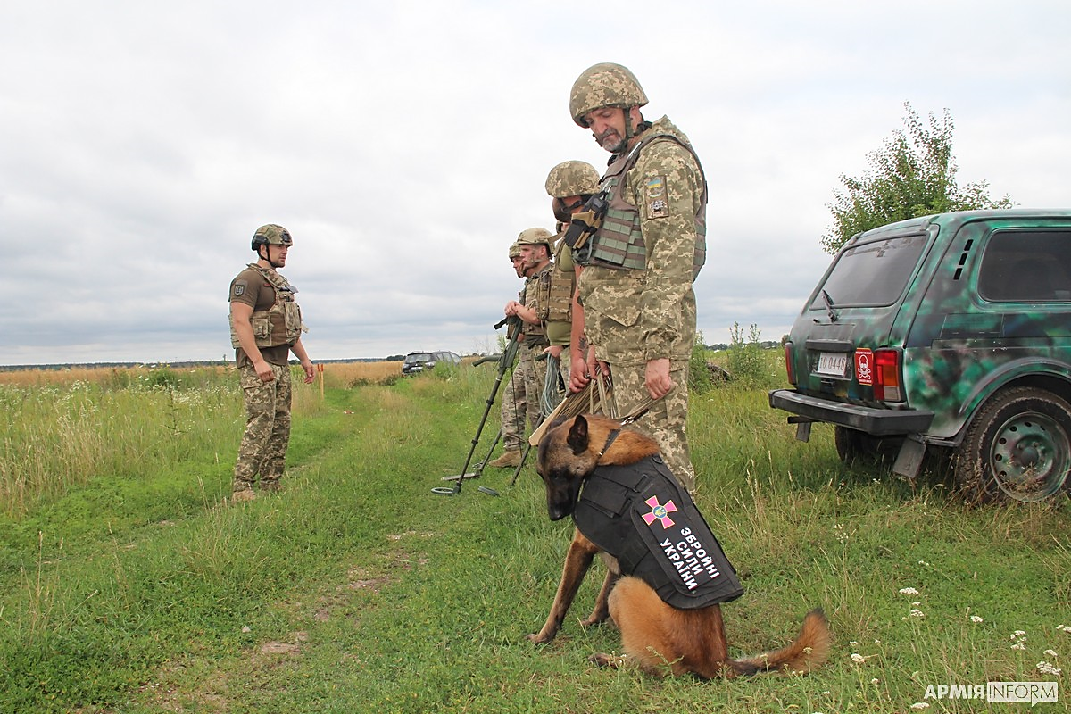
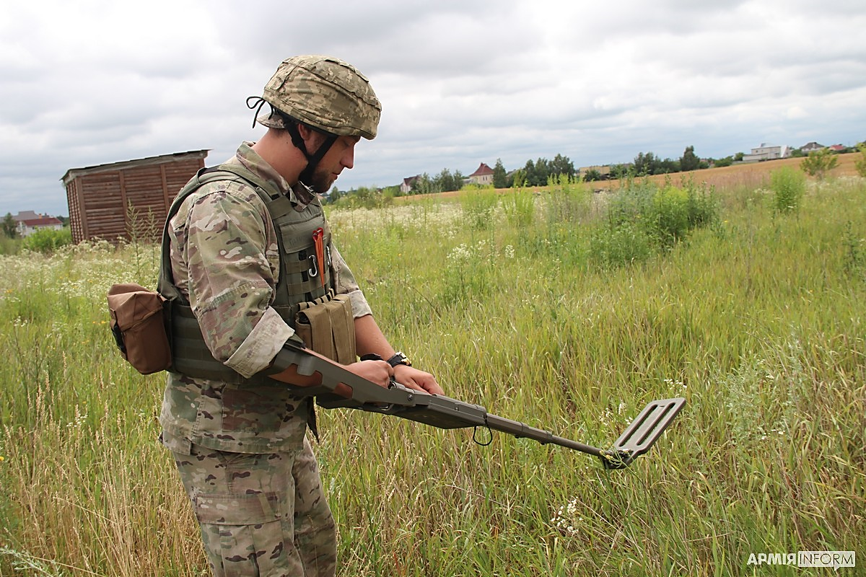
Правила поводження з ВНП, невизначеними предметами та речовинами
Про знайдені вибухонебезпечні предмети треба негайно сповістити працівників місцевого самоврядування, міліції, найближчого підприємства, школи або просто дорослих, які є поблизу. До жодних самостійних дій вдаватися не можна!

Slide 26
ПАМ’ЯТАЙ!
Знання та дотримування цих правил поведінки допоможе тобі врятувати своє життя і здоров’я!

